Slide 1
Jornada Nacional para fortalecer las competencias del referente técnico de los informes Trimestrales de Dotación de Personal para DIPRES
MATRIZ G – Personal que ha percibido Viáticos Nacionales
Erwin P. Castillo Barria
Unidad Sistema de Información de Personas en el Sector Público de Salud
Diciembre de 2018

Slide 2

CONTENIDOS DE LA PRESENTACION
Estructura de la Matriz G
Completitud de campos
  Fuente de información SIRH
  Otras fuentes de información
Aplicación matriz de validación
Errores frecuentes y acciones de corrección
Correlación de matrices anteriores
Cruce en matrices base (tener Excel consolidado con D, S, C, H para cruzar con las matrices temáticas)

Slide 3
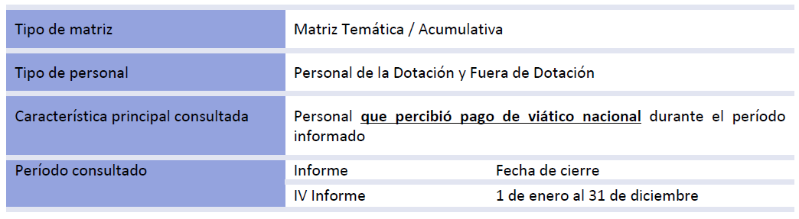
Características Generales de la Matriz G

Slide 4



Estructura General de la Matriz G
Matriz G
Matrices Bases
D + S + H + C
temática y
acumulativa

Slide 5
Estructura General de la Matriz G - Matriz Temática / Acumulativa
Id. de la Persona
Caract. de Comisión o Cometido y Pago Viático
Matriz_G
Datos del Cargo
Matriz G : Personal que ha percibido viáticos nacionales
Id. de la persona: rut-dv, apellidos, nombres, sexo, matriz_base.
Datos del cargo que percibe viático: serv_origen, sist_rem, estamento, grado y calidad jurídica
Características de comisión o cometido y pago viático: origen_ppto, mes, completo, parcial, alojamiento, campamento, faena, frontera.

Slide 6

Estructura General de la Matriz
Campos Comunes a todas las matrices que tienen detalle de personas (Ejemplo : D, S, H y C)
RUT, DV
Apellido Paterno
Apellido Materno
Nombres
Sexo

Slide 7
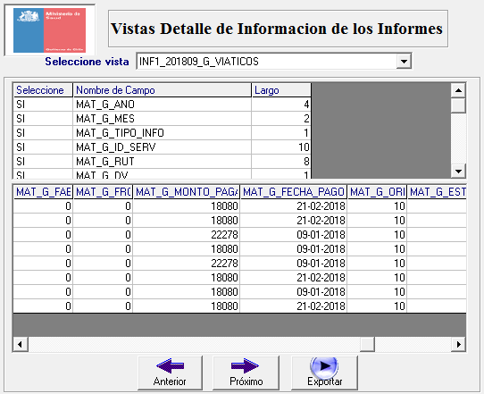
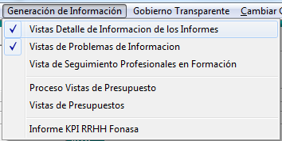
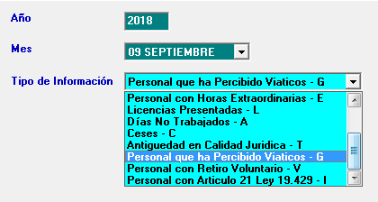
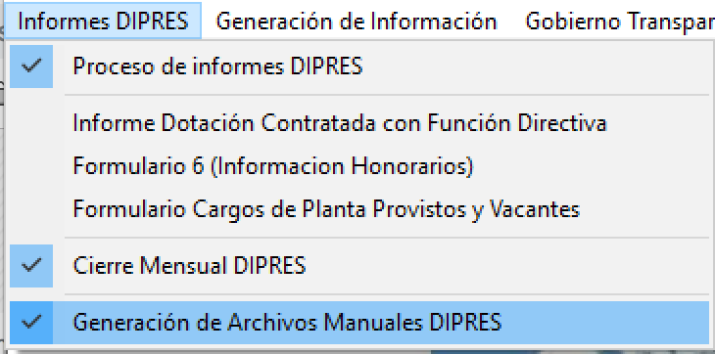

Matriz G - Fuentes de información
Fuente - SIRH
SIRH
Matriz G

Slide 8
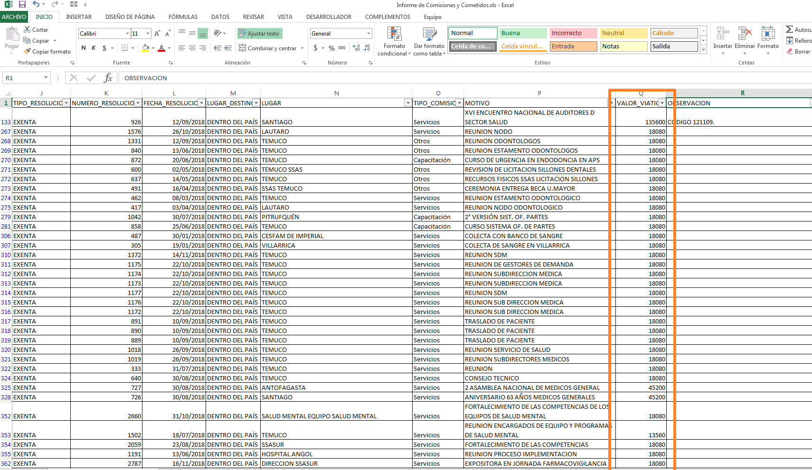
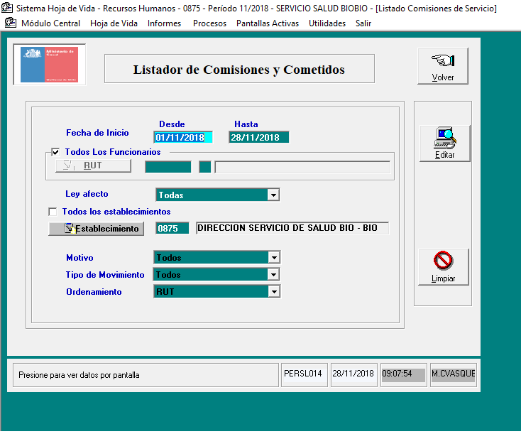
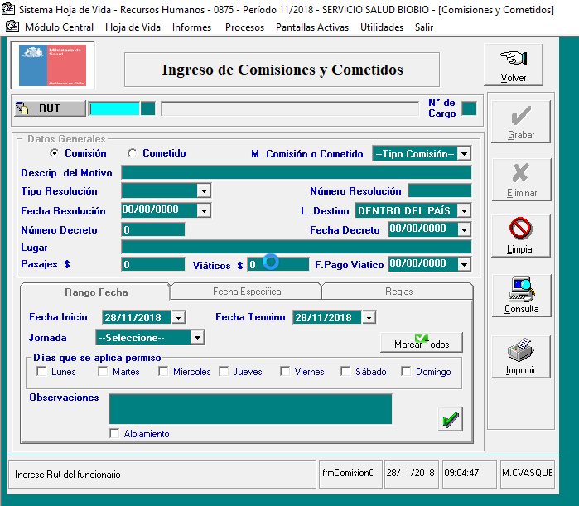
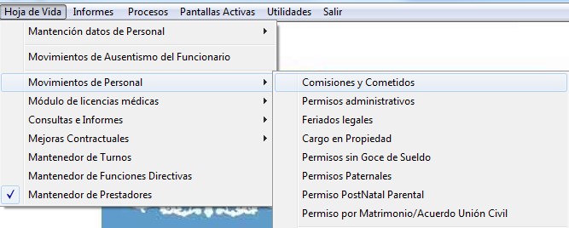

Matriz G - Fuentes de información
Fuente - SIRH
SIRH

Slide 9
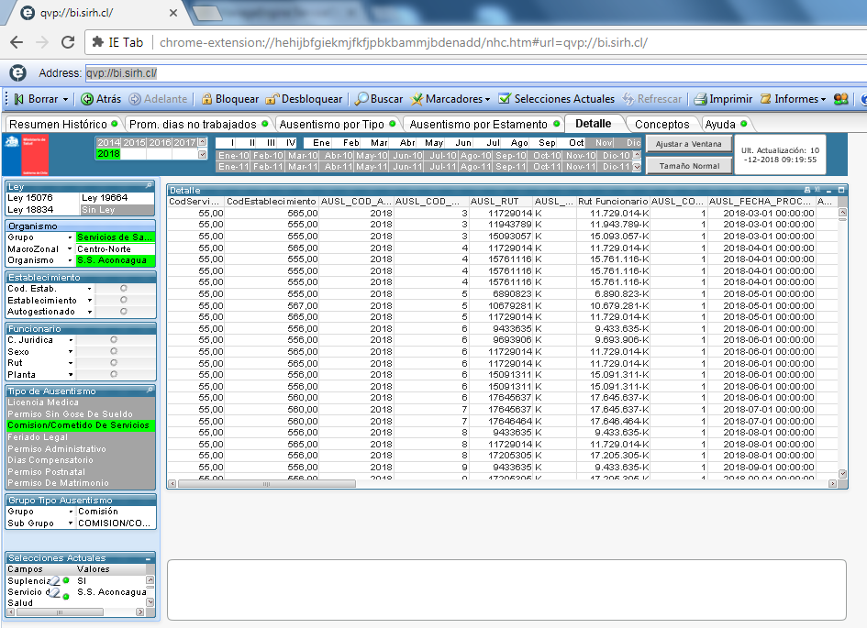

Matriz G - Fuentes de información
Fuente - Qlikview

Slide 10
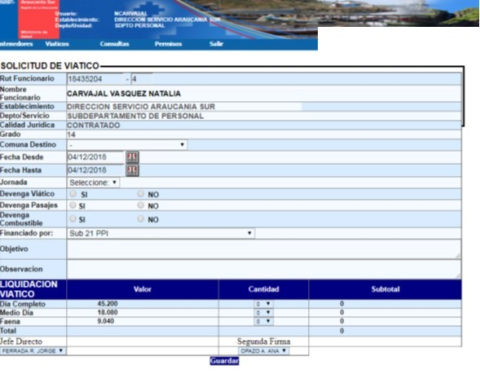
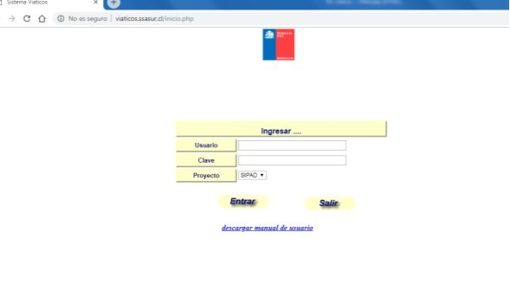
Matriz G - Fuentes de información
Fuente - Otros Sistemas Complementarios
  Archivo generado por SIRH no contiene los datos de viáticos. Por ello es necesario acudir a otras fuentes
Sistema Complementario

Slide 11
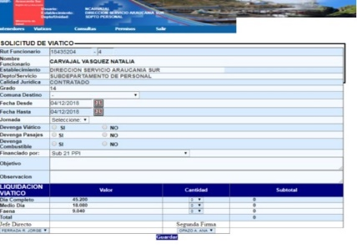
Matriz G - Fuentes de información
Fuente - Otros Sistemas Complementarios
Reporte de Salida

Slide 12

Observaciones y Errores frecuentes - Matriz G
Campo de ID_Servicio (ID_SERV)
    Tener cuidado ya que el campo debe ser de tipo Texto. En muchos casos, el tipo está guardado como “general” o “numero”.
    Error en el tipo de campo. En algunos casos se tiene el campo con formato numérico y se requiere formato alfanumérico.
162101 162101 (Servicio de Salud Iquique)
Formato número
Formato texto
Confiable
Completa
Actualizada
Campo de Sexo
    Error en el tipo de campo. Se debe indicar M = Mujer, H = Hombre y no los valores “F”, “X” u otro valor.

Slide 13
Observaciones y Errores frecuentes – Matriz G
Campo Mes
    Error en el tipo de campo. En algunos casos se tiene el campo con formato numérico y se requiere formato alfanumérico.
1 01
Campo Parcial (campo numérico distinto de blanco)
    El campo debe ser numérico y los valores posibles son desde el numero 0 al 365.
    Si el valor es por medio día, se debe chequear que el separador decimal sea “,” (0,5) y no “.” (0.5).

Slide 14
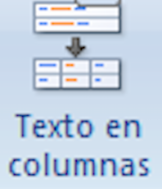
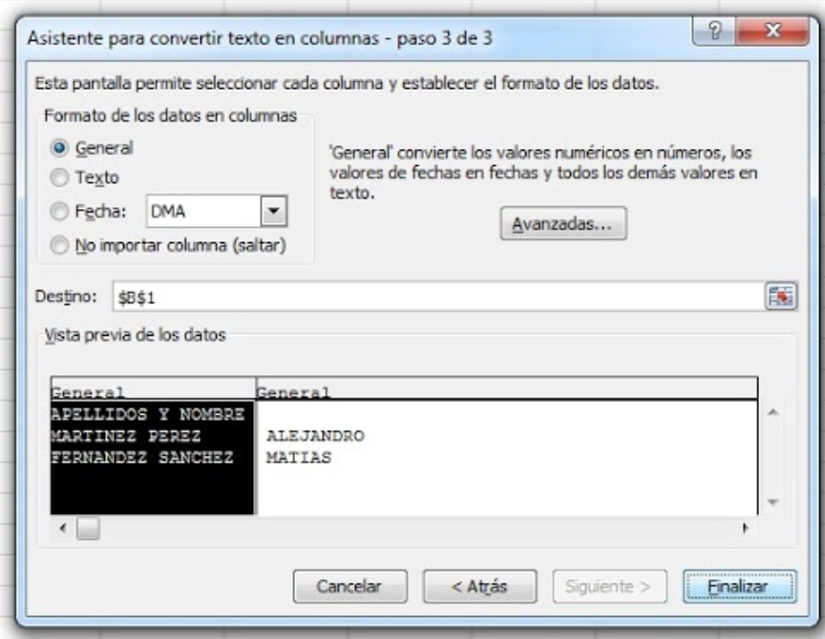
Convertir datos a formato texto o formato “alfanumerico”
Seleccionar opción “texto en columnas” de la pestaña de datos
Seleccionar una columna
Seleccionar la opción de “Texto” y luego finalizar

Slide 15
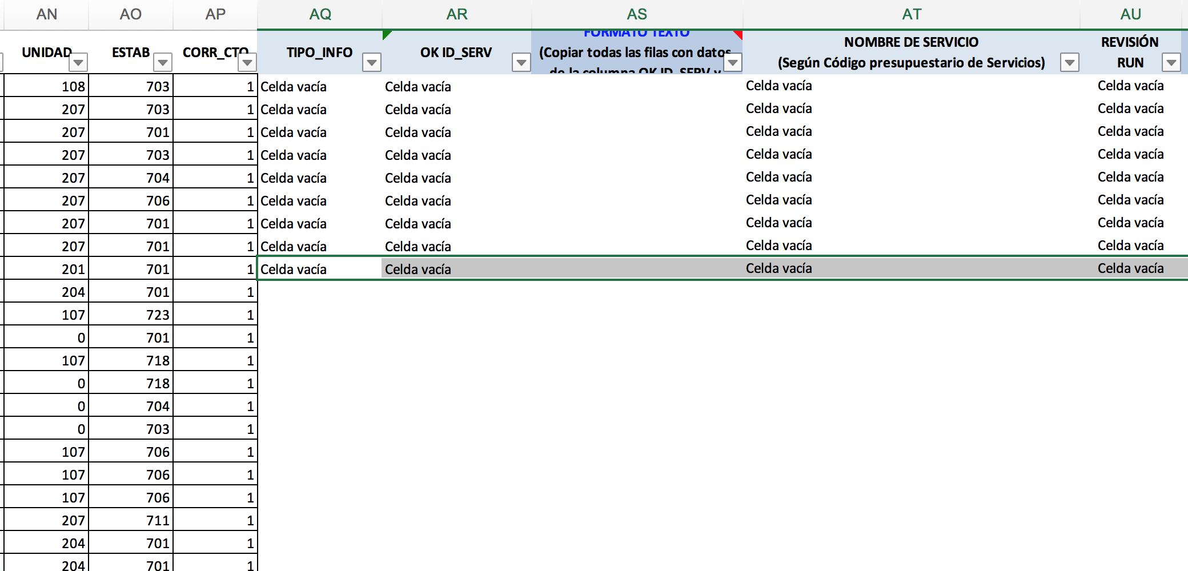
Aplicar Matriz de Validación
Asegurarse de copiar todos los datos desde el archivo Excel original hacia el archivo Excel de la matriz de validación.
Utilizar la última versión de la matriz de validación (descargar desde www.sirh.cl) . Además es posible descargar desde DIPRES (pero no tiene columna de estab y corr).
Asegurar de incluir los campos de “establecimiento” y “correlativo”
Hacer las correcciones en el archivo Excel original y volver a validar nuevamente.
Copiar la sección de fórmulas para todos los registros

Slide 16
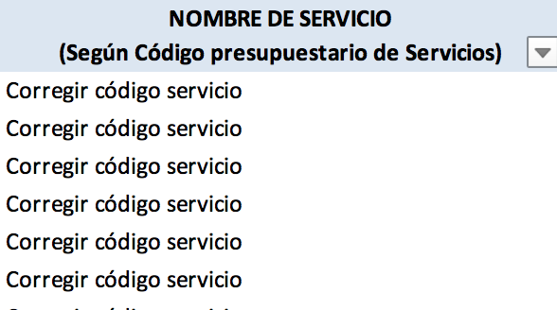
Aplicar Matriz de Validación – Corregir Errores
Verificar todas las columnas de la matriz de validación e identificar errores.
Valores son correctos pero no así el formato
Error en la columna de ID Servicio
Convertir a Texto
Error corregido

Slide 17
Recomendaciones Generales
No agregar o eliminar columnas
No dejar formulas ni vínculos. Se puede revisar la existencia de fórmulas con la opción ”buscar” del Excel.
Una vez realizada las revisiones eliminar las columnas de Validación
No dejar valores en blanco o cero según corresponda
Revisar y entender lo que indica la validación, (no siempre significa que esta con error).
Para corregir errores, cambiar el dato en Excel y además en el origen.

Slide 18
Cruce de Matriz G con Matrices Base
Tener excel consolidado con las matrices bases D, S, H y C para cruzar con matrices temáticas.
Matriz G
temática y
acumulativa
Matrices Bases
D + S + H + C
Se debe chequear registros que
no figuran en las matrices bases
Todos los registros de Matriz G que no están en (D+S+H+C) se debe verificar porque no figuran en las matrices Bases.

Slide 19
Cruce de Matriz G en Matrices Base
Campos comunes para generar Vista con las Matrices Base D, S, H y C.
VMB_AÑO (*)
VMB_MES (*)
VMB_ID_SERV (*)
VMB_ESTAB (*)
VMB_RUT (*)
VMB_DV
VMB_CORR (*)
VMB_TIPO_INFO
VMB_APELLIDO_PAT
VMB_APELLIDO_MAT
VMB_NOMBRES
VMB_INGRESO_SERV (*)
VMB_COD_SERV
VMB_INICIO_NOM (**) (INICIO_CTTO)
VMB_TERMINO_NOM (**) (FIN_CTTO)
VMB: Vista Matrices Base
(*): Campos sugeridos como llave compuesta de tal forma de identificar el registro como único.
(**): Para matrices D y S, para matriz H seria INICIO_CCTO y FIN_CCTO respectivamente.

Slide 20
Cruce de Matriz G en Matrices Base
Ejemplo de vista con matrices bases D, S, H y C del 3° corte 2018.

Slide 21
Otros Cruces de Matriz G - SIGFE
Chequear lo informado con la Partida Presupuestaria de Viáticos en SIGFE para el periodo a informar.
Coordinar con en área de Finanzas de sus Organismos para acceder a esta información.
Ejemplo de reporte acumulado a agosto 2018: (cifras en miles miles $ )

Slide 22

Desafíos – Integración de Sistemas
  ¿Preguntas ?

Slide 23


